Slide 1
Android
Ecole supérieure privée d’ingénierie et de Technologie
Support de Cours 4ème Année Ingénieur – SIM
ESPRIT Mobile
A.U. 2013-2014

Slide 2
Composant (Part2)
Chapitre 3 Durée: 1.30H Séance 7

Slide 3

Workshop 6 - Fragments

Slide 4
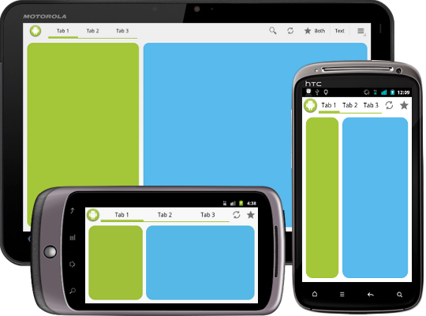
Fragment
Un Fragment représente un comportement ou une partie de l'interface utilisateur dans une activity. Vous pouvez combiner plusieurs fragments en une seule activity pour construire un volet multi-UI et réutiliser un fragment de multiples activités.

Slide 5
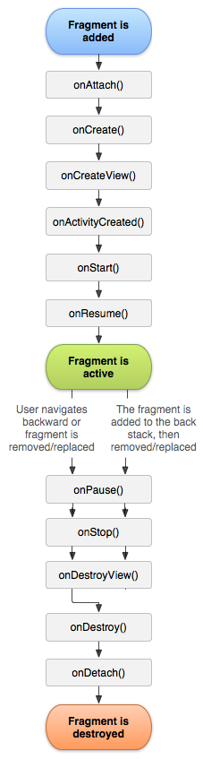
Fragment- Live cycle
The fragment returns to the layout from the back stack

Slide 6


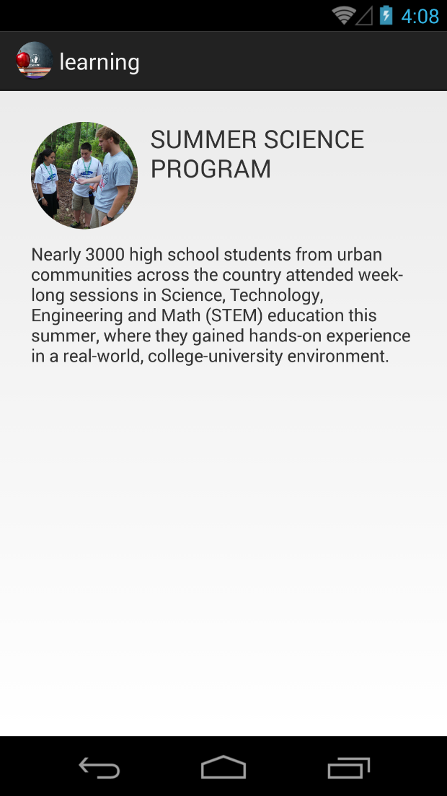
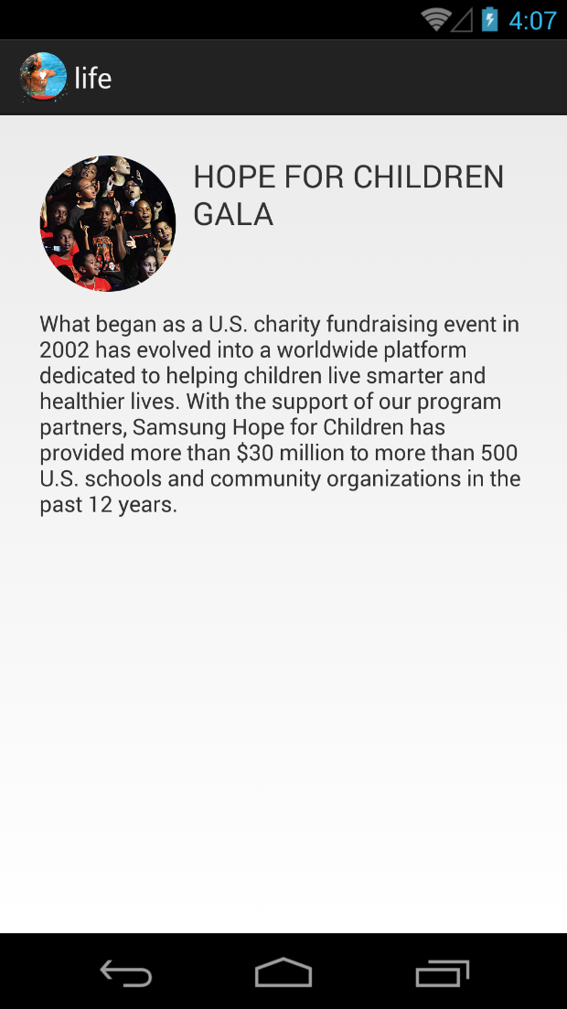



Travail Demandé – Partie 1 : Hope For Youth
1. Ajouter le Fragment « ChoiceFragment » a l’activité de Démarrage
2. Ajouter le item « about » à l’actionBar
3. Ajouter le Fragment AboutFragment lors du clique sur le Item « About »
4. Remplacer le fragment « ContentFragment » lors du clique sur les boutons.

Slide 7
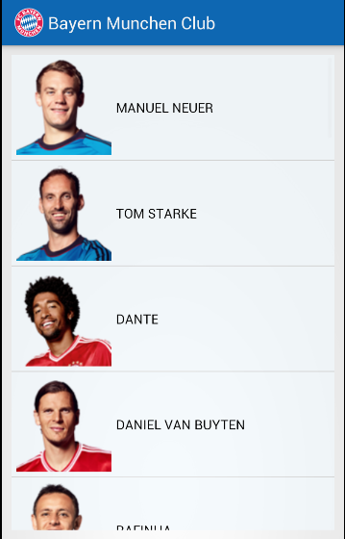

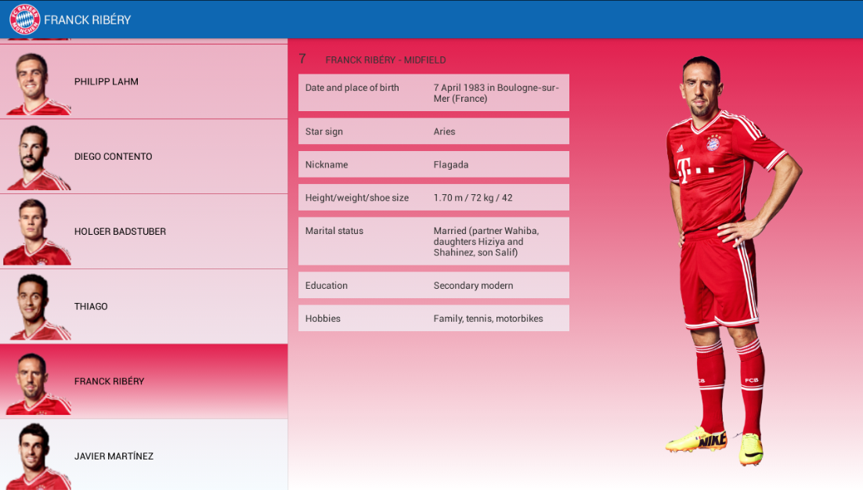
Travail Demandé – Partie 2 : Multi-pane Layouts
1. afficher la liste des Joueurs (JoueurListFragment)
hint : ListFragment
2. envoie le joueur sélection (JoueurDetailActivity)smartphone
hint : envoie paramètre
3. récupération du joueur sélection (JoueurDetailActivity)
hint : récupération du paramètre
4. démarrage de l'activity JoueurDetailActivity
5. configuration de l'interface pour tablette. (activity_joueur_twopane.xml )
hint : diviser l‘écran si le device est une tablette.
6. Ajouter une référence si le taille de l‘écran est large (/res/values-large/ref.xml)
7. envoie le joueur sélection (JoueurDetailActivity)tablette
hint : envoie paramètre

Slide 8
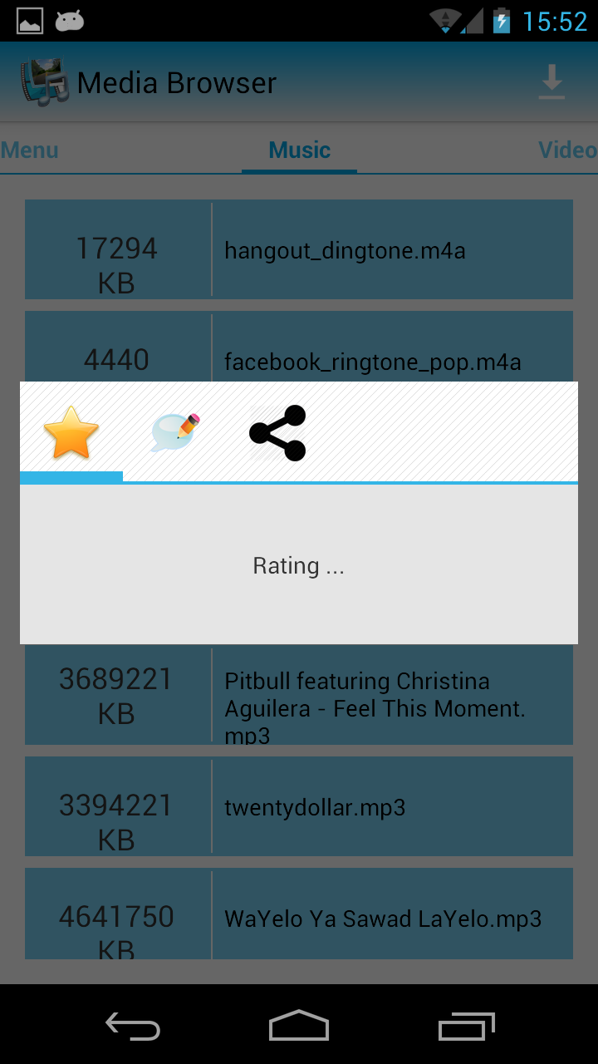
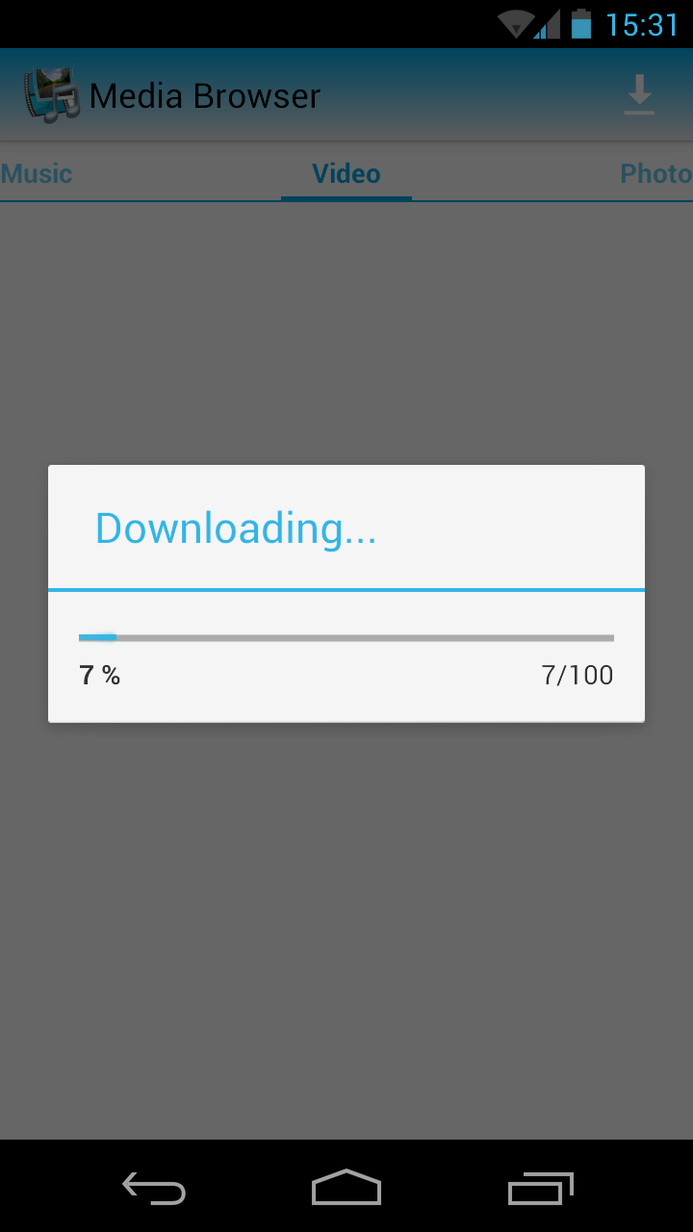
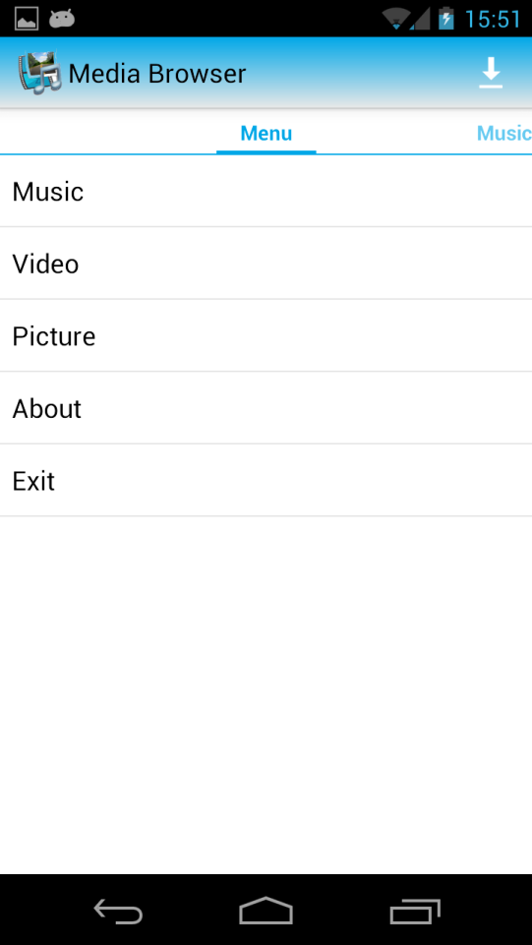
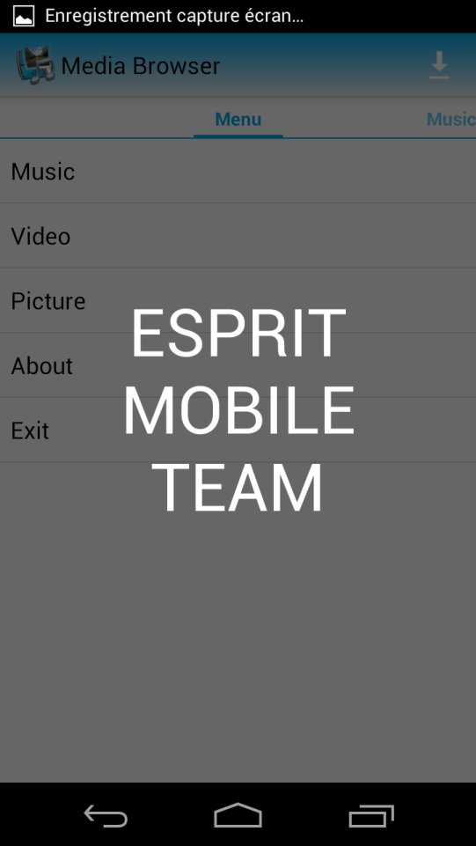
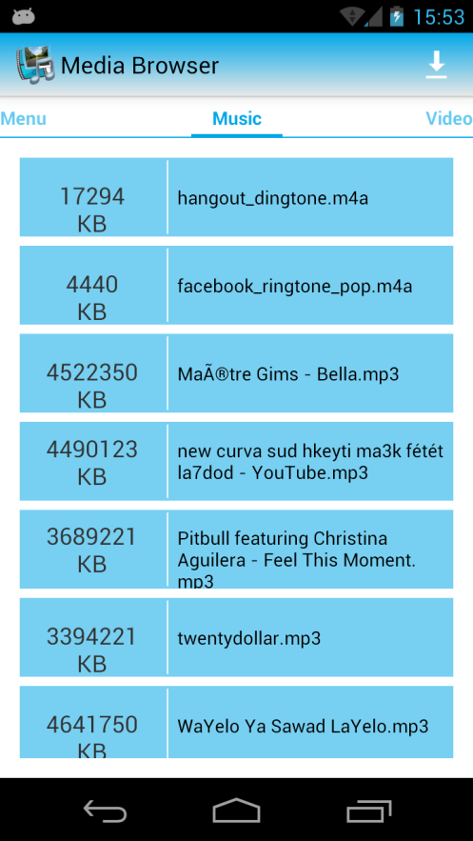
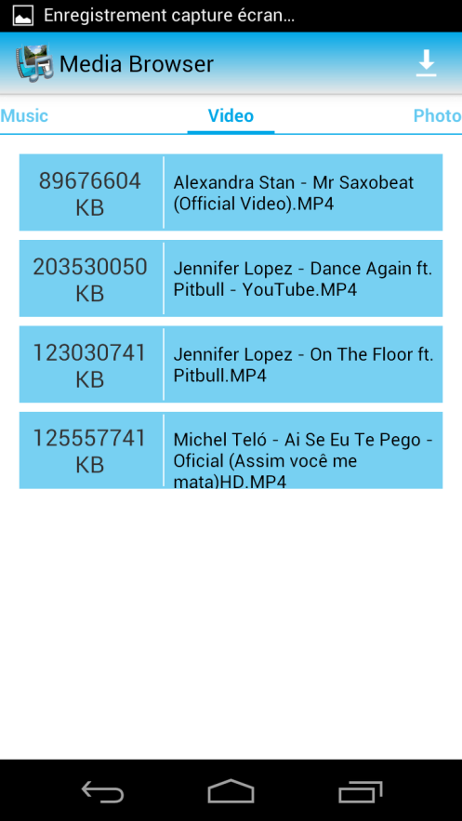
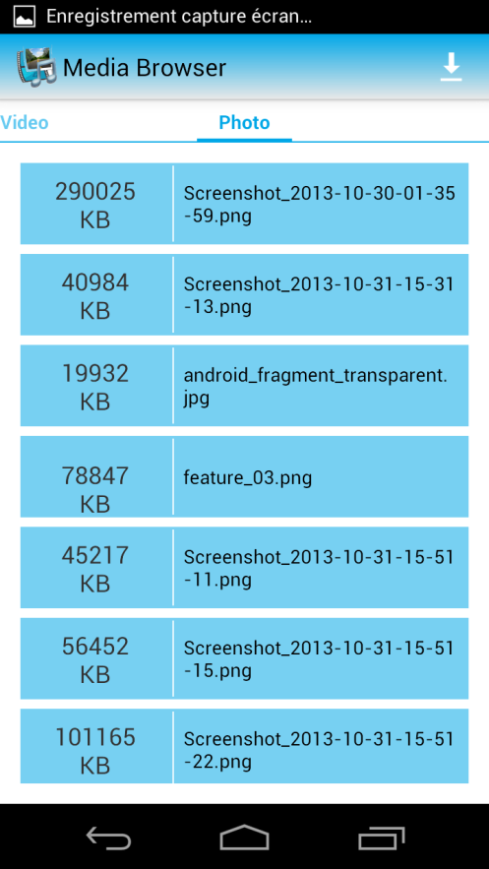
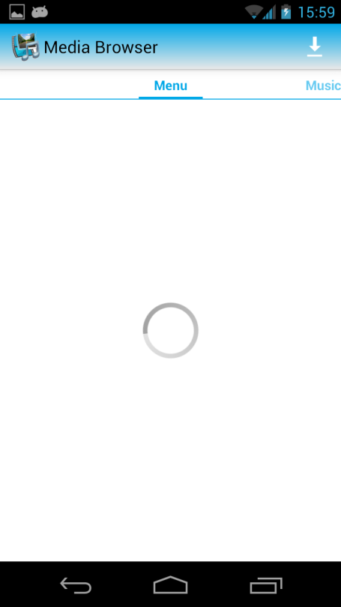
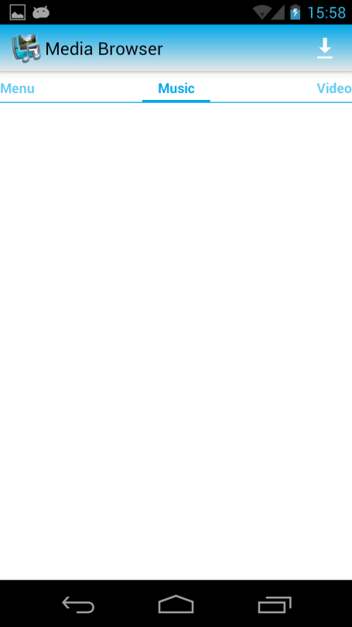
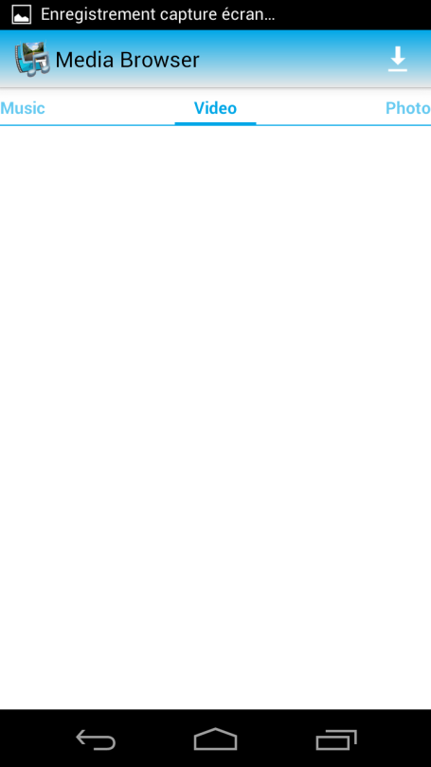
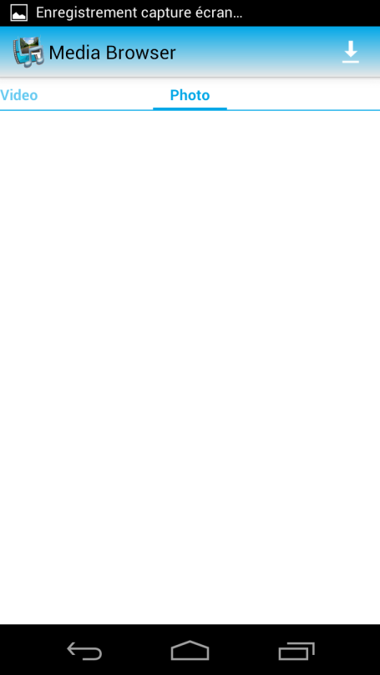
Travail Demandé – Partie 3 : ViewPager
1. Utiliser le CustomViewPager + PageTabStrip. (MainActivity)
2. Création des Fragments MusicFrag,VideoFrag,PictureFrag
3. Création d'une ListFragment et affecter les actions selon les position
Pour About vous devez afficher un Dialogue existant dans le fichier layout
4. Création d'un ProgressDialogFragment
4. Affichage du DialogPrgressFragment toutes au lent de la téléchargement (MainActivity) a. instanciation
b. exécution du téléchargement
c. affichage du dialogue
d. affichage de progression
e. cacher le dialogue à la fin du téléchargement
f. Lancer la lecture du fichier téléchargé
6. Lancer le CustomDialogFragment onItemLongClick () sur un Item de la liste

Slide 9


Merci pour votre attention
Workshop
Validé
Android GUI (Part 1)
Android GUI (Part 2)
Composants de base(Part 1)
Composants de base(Part 2)
Persistance
Gestion Réseau

